Slide 1

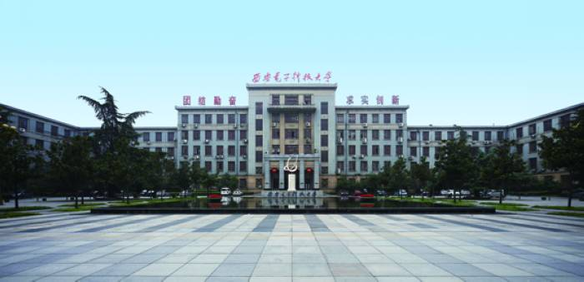
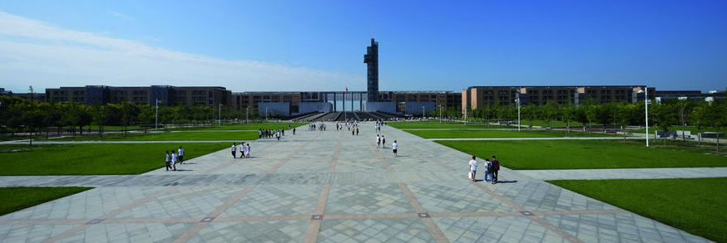
第六章 广义逆矩阵
第十三讲 Penrose广义逆
矩阵(I)
廖桂生教授 张帅副教授
liaogs@xidian.edu.cn
电子工程学院

Slide 2
第十二讲 满秩分解与奇异值分解
  矩阵的满秩分解
  酉对角分解与奇异值分解

Slide 3




矩阵的满秩分解
1. 定义 设 ，若存在矩阵 及 ，使得 ，则称其为A 的一个满秩分解。
说明：（1） F为列满秩矩阵，即列数等于秩； G为行满秩矩阵，即行数等于秩。
（2）满秩分解不唯一
2. 存在性定理 任何非零矩阵均存在满秩矩阵

Slide 4










矩阵的满秩分解
3. Hermite标准形（行阶梯标准形）
设 ，且满足
（1）B的前 行中每一行至少含一个非零元素（称为非零行），且第一个非零元素为1，而后 行的元素全为零（称为零行）；
（2）若 B中第i 行的第一个非零元素（即1）在第 列 ，则
（3） 矩阵 B 的第 列，第 列，… ,第 列合起来恰为 m阶单位方阵 的前 r列（即 列上除了前述的1外全为0）则称B 为Hermite标准形。

Slide 5




矩阵的满秩分解
4. 满秩分解的一种求法
(1)采用行初等变换将 A化成Hermite标准形，其矩阵形式为 ，其中 B为Hermite标准形定义中给出的形状；
(2)选取置换矩阵
1)P的第i 列为 ，即该列向量除第 个元素为1外，其余元素全为零 ,其中 为Hermite标准形中每行第一个非零元素（即1）所在的列数；
2)其它 列只需确保P 为置换矩阵即可（ P的每一行，每一列均只有一个非零元素，且为1）；

Slide 6
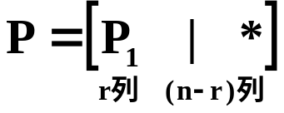
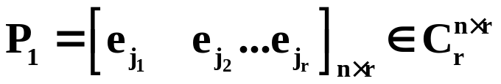



矩阵的满秩分解
3)用 P右乘任何矩阵（可乘性得到满足时），即可得该矩阵的第 列置换到新矩阵（即乘积矩阵）的第 i列
4)令 ，即
(3) 令 的前r 行 ， 则

Slide 7
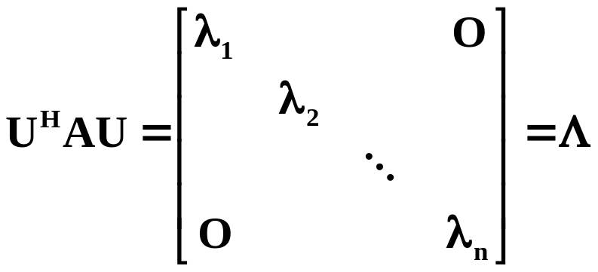

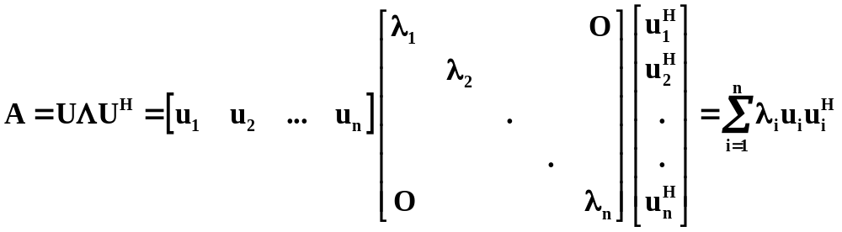
酉对角分解与奇异值分解
1. 厄米矩阵的谱分解
A为厄米矩阵，则存在酉矩阵U ，使
将U 写成列向量形式，即

Slide 8
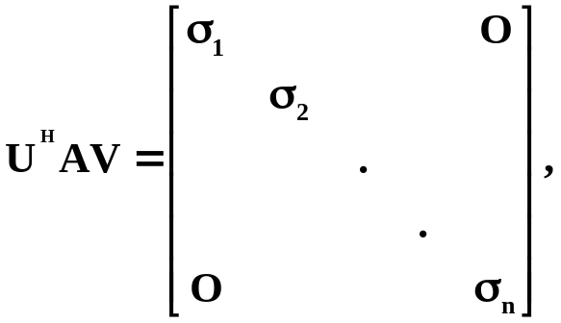

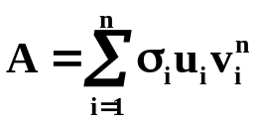

酉对角分解与奇异值分解
2. 非奇异矩阵的酉对角分解
定理：设 A为n 阶非奇异矩阵，则存在 n阶酉矩阵U 及V ，使得
（若将 写 ，则 ）

Slide 9

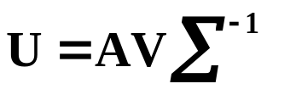
酉对角分解与奇异值分解
3. 酉对角分解的求法
酉对角分解的求法正如证明中所给：先对 对角化（酉对角化），求出变换矩阵V ，再令 即可。

Slide 10

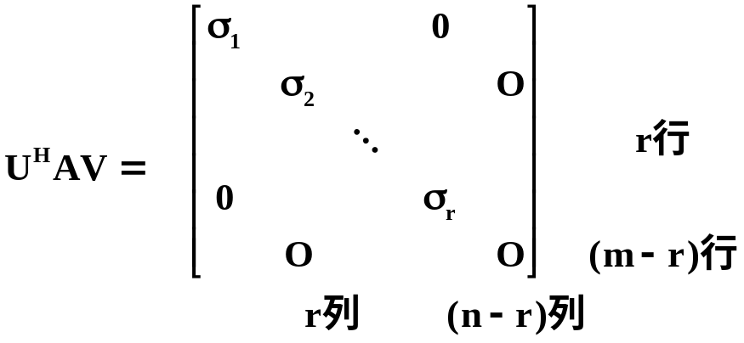
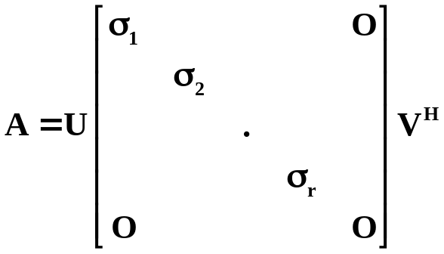
3. 一般矩阵的奇异值分解
定理：设 ，则存在 m阶酉矩阵u 及 n阶酉矩阵V ，使

Slide 11

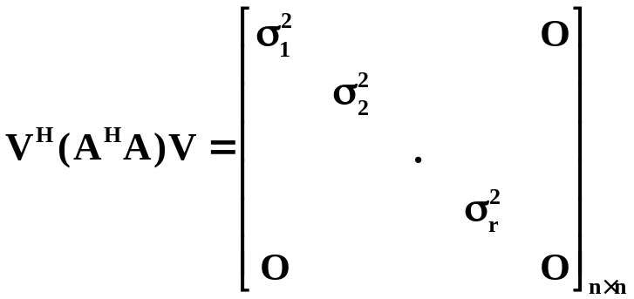
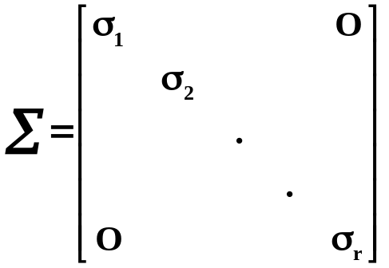
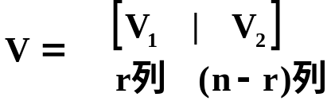
证明：首先考虑 。因为
故
而且是厄米、半正定的，存在 n阶酉矩阵 V，使

Slide 12
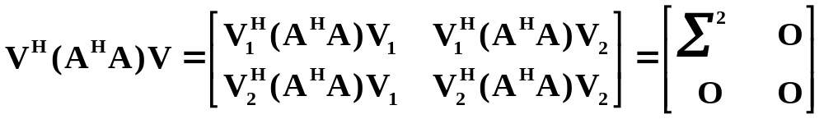






则
令
则

Slide 13




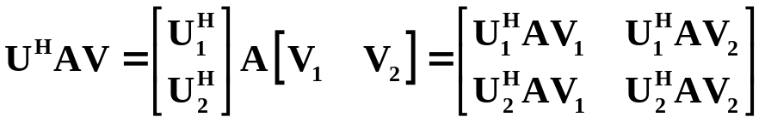




在 的基础上构造酉矩阵 ，即
这由前面基扩充定理可知是可行的，
故
其中已知
故定理得证。 奇异值分解的求法可按证明步骤求之。

Slide 14
第十三讲 Penrose广义逆矩阵(I)
一、Penrose 广义逆矩阵的定义及存在性
二、{1}-逆的性质

Slide 15
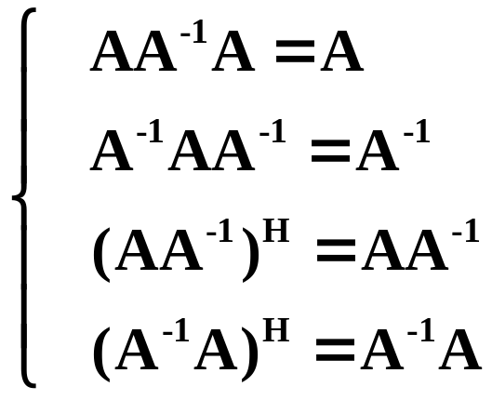
所谓广义，即推广了原有概念或结果。我们知道，逆矩阵概念是针对非奇异的（或称为满秩的）方阵。故这一概念可推广到：（1）奇异方阵；（2）非方矩阵。事实上， Penrose广义逆矩阵涵盖了两种情况。
对于满秩方阵A, A⁻¹ 存在，且A A⁻¹ ＝ A⁻¹ A＝I 故，当然有
这四个对满秩方阵显然成立的等式构成了Penrose广义逆的启示。

Slide 16

1. Penrose定义 设A ∈ C（m × n） ，若Z ∈ C （ n × m ）且使如下四个等式成立，
AZA = A, ZAZ = Z, (AZ^{)H} = AZ , (ZA) ^{H} = ZA
则称Z为A的Moore-Penrose(广义)逆，记为 。
而上述四个等式有依次称为Penrose方程（i）,(ii) ,(iii) ,(iv)。

Slide 17
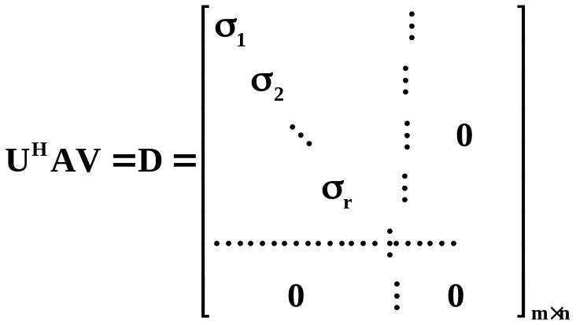
2. Moore-Penrose逆的存在性和唯一性
定理：任给A ∈ C（m × n） ， 均存在且唯一。
证明：存在性.
任意A ∈ C（m × n） ，均存在酉矩阵U ∈ C（m × m ） ，V ∈ C（ n × n）C 使

Slide 18




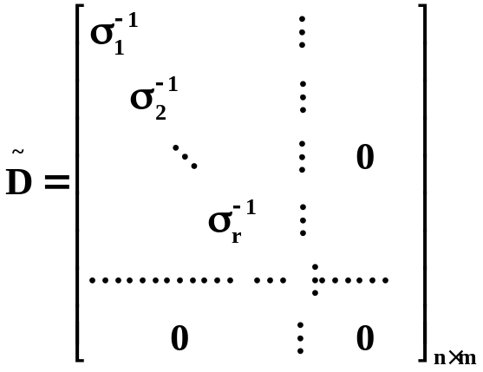
其中， 是 的全部非零特征值。
此时，令

Slide 19


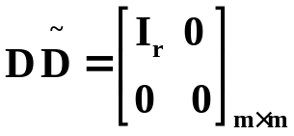
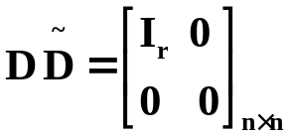


即
其中

Slide 20
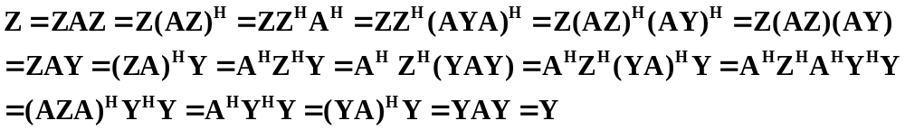
唯一性：设Z ,Y均满足四个Penrose方程，则
即，满足四个Penrose方程的Z是唯一的.
该证明实际上给出了Moore-Penrose逆的一种构造方法

Slide 21








由 的唯一性可知：
(1)当A 为满秩方阵时，
(2) 实际上还是一个限制相当严格，狭窄的量，可考虑更加放宽。
3. {i, j, … ,I}-逆的定义
，若 且满足Penrose方程中的第 个方程，则称Z为A 的 逆，记为 ，其全体为 。
-逆共有 类，但实际上常用的为如下5类：A{1}, A{1,2}, A{1,3}, A{1,4}, A{1,2,3,4}＝

Slide 22

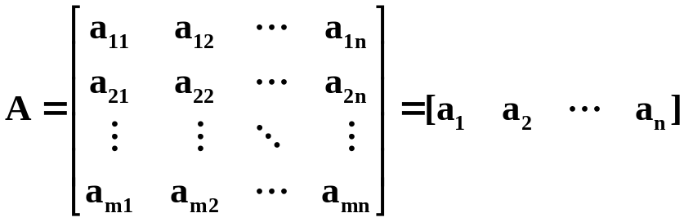
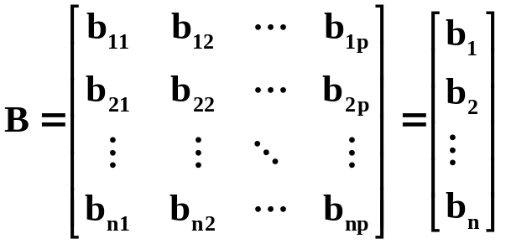
引理：
证明：矩阵的秩＝行秩＝列秩.

Slide 23



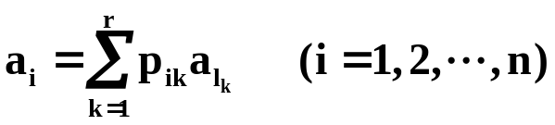
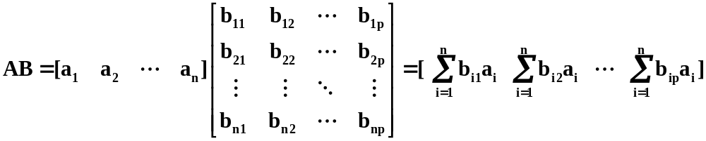


（1）设 ,则必存在
成为线性无关的向量组。所以，其它列向量 可表示为:
可见AB 的各列向量均为 的线性组合。亦即

Slide 24



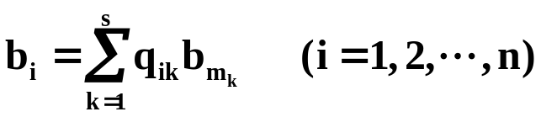
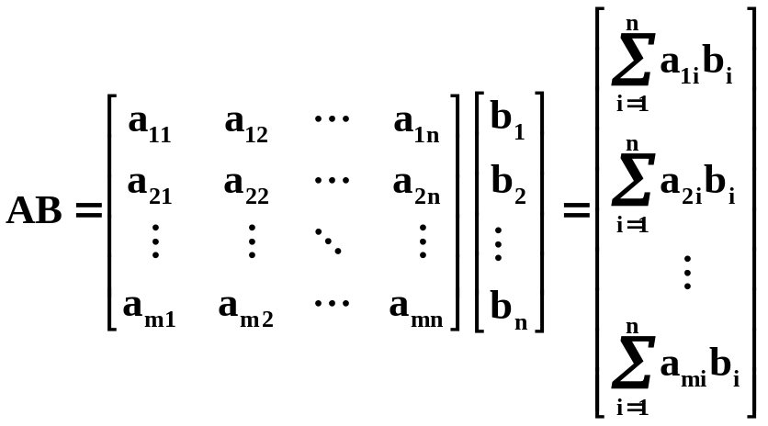
(2) 同理。设 ,则必存在 成为线性无关的向量组。所以，其它列向量 可表示为:

Slide 25


可见，AB的各行向量均为 的线性组合，故
合起来即

Slide 27
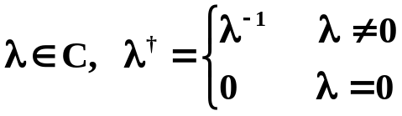





4. 定理1 设 ，
则
（1）
（2）
（3）S、T为可逆方阵且与A可乘，则
（4）
（5）

Slide 28


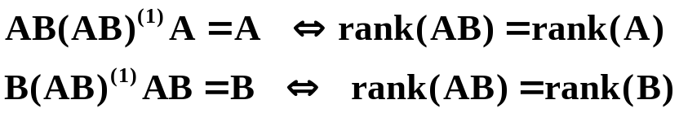
（6）
（7）
（8）

Slide 29




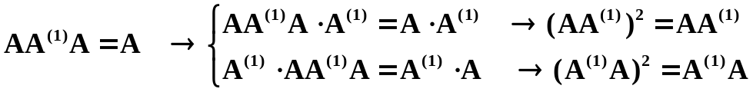
证明：(1)
(2)
(3)
(4)
(5)

Slide 30
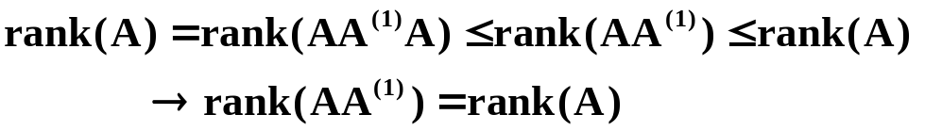


又
同理，
(6)

Slide 31

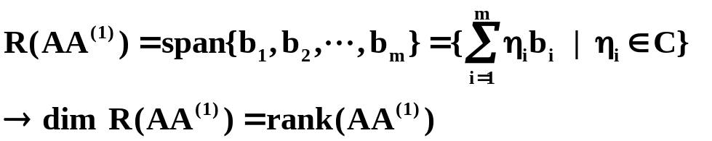

同理
又法：将 写成
均为m维列向量，则
即
故

Slide 32


同理
又法：
又
故

Slide 33











在 中 ，将 A换为 ， 换为 ,则有
(7) 以 为例.
即 为m阶满秩可逆方阵, 存在。
又 幂等： 乘以 ，得

Slide 34

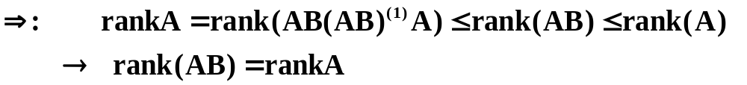
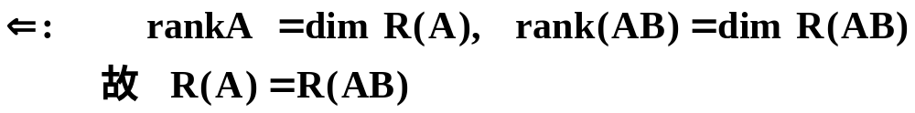


(8)
即， 使 故

Slide 35
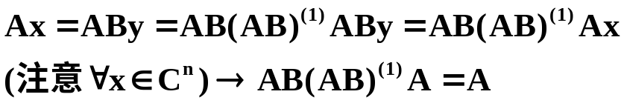
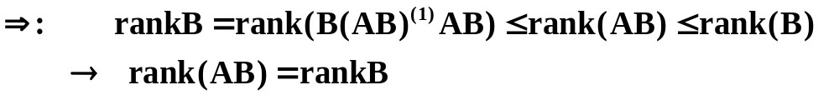
故
对
又

Slide 36


即， ，使 . 故

Slide 39
作业 ：P 306-307 3、4、5

